Slide 1
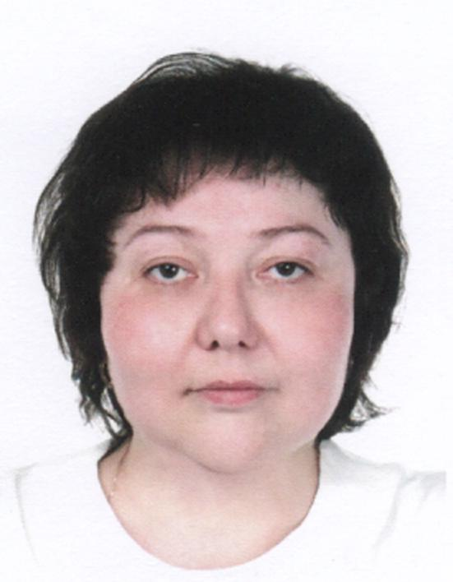
Психолого-педагогическое сопровождение инвалидов и лиц с ОВЗ в системе СПО
Барышева Анжелика Викторовна, заместитель директора по УВР и инклюзивному образованию ГПОУ «Профессиональный колледж г. Новокузнецка»
Новокузнецк,
2019г.

Slide 2
Обучающиеся с ограниченными возможностям здоровья и инвалидностью в системе СПО
Лицо с ОВЗ – физическое лицо, имеющее недостатки в физическом и (или) психологическом развитии, подтвержденные психолого-медико-педагогической комиссией и препятствующие получению образования без создания специальных условий (ФЗ-273, ст. 2). Подтверждающим документом является заключение психолого-медико-педагогической комиссии (далее – ПМПК).
Инвалид – лицо, которое имеет нарушение здоровья со стойким расстройством функций организма, обусловленное заболеваниями, последствиями травм или дефектами, приводящее к ограничению жизнедеятельности и вызывающее необходимость его социальной защиты (ФЗ-181, ст. 1). Подтверждающим документом является справка медико-социальной экспертизы об установлении инвалидности (справка МСЭ).
При предоставлении статистических данных лица с ОВЗ и вместе с тем имеющие инвалидность учитываются как одно лицо.

Slide 3
Психолого-педагогическое сопровождение
Система профессиональной деятельности психолога, направленная на создание социально-психологических условий для успешного обучения и психологического развития обучающегося в процессе учебно-воспитательного взаимодействия (М.Р.Битянова)
Универсальный психолого-педагогический комплекс, повышающий эффективность формирования социальной безопасности личности на основе рефлексии происходящего (П.А.Кисляков)
Помощь субъекту в принятии решения в ситуациях жизненного выбора, результатом которой является прогресс в развитии ребенка (Е.И. Казакова)
Помощь, направленную на запуск механизмов саморазвития и активизацию собственных ресурсов человека (Ю.В.Слюсарев)
Специально организованный процесс, направленный на создание безопасных условий, в которых становится возможным выход личности из негативного отчуждения (от себя, других людей, мира в целом), реконструкция ее субъективного образа мира и восстановление ее связи с собой, людьми и обществом (Н.Г.Осухова)
При этом смысл психологического сопровождения определяется в структурном преобразовании собственной самости личности, в саморазвитии как фундаментальной способности человека становиться и быть подлинным субъектом собственной жизни, способности превращать собственную жизнедеятельность в предмет практического преобразования самого себя (В.И.Слободчиков)

Slide 4
Подходы и принципы психолого-педагогического сопровождения обучающихся с ОВЗ и инвалидностью в системе СПО
Подходы
•Системный
• Комплексный
• Компетентностный
• Личностно-ориентированный
Принципы
• Принцип научности
• Принцип легитимности
• Принцип системности
• Принцип стратегической целостности
Специальные принципы
• Принцип адаптивности образовательного процесса обучения
• Принцип конфиденциальности информации
• Принцип индивидуализации и индивидуальной адекватности
• Принцип вариативности и многообразия средств психолого-педагогического сопровождения обучающихся с инвалидностью и ОВЗ
• Принцип готовности к взаимодействию с людьми ОВЗ и развитие проксимальности личности

Slide 5
Психолого-педагогическое сопровождение обучающихся с ОВЗ и инвалидностью в системе СПО
• Цель обеспечение условий для личностного и познавательного развития обучающихся с ограниченными возможностями здоровья и инвалидностью при освоении образовательной программы СПО
• Объектом процесс личностного и познавательного развития обучающихся с ограниченными возможностями здоровья и инвалидностью
• Субъектами являются обучающиеся с ОВЗ и инвалидностью; их родители; педагоги и администрация ПОО, обучающиеся без нарушений здоровья и их родители

Slide 6
• выявление особых образовательных потребностей обучающихся с ограниченными возможностями здоровья и инвалидностью, обусловленных особенностями их развития
• создание комфортных психологических условий для освоения обучающимися с ограниченными возможностями здоровья и инвалидностью образовательной программы СПО на доступном им уровне и их интеграцию в образовательное пространство
• оказание психолого-педагогической и социально-психологической помощи обучающимся с ограниченными возможностями здоровья с учетом особенностей их развития и индивидуальных возможностей
• проектирование возможных изменений в развитии познавательных процессов и личности в целом, определение динамики этих изменений
Задачи психолого-педагогического сопровождения обучающихся с ОВЗ и инвалидностью в системе СПО

Slide 7
Что особо важно?
- выстраивания модели психолого-педагогического сопровождения с позиции обучающегося с ОВЗ;
- привлечение к деятельности специалистов, имеющих соответствующую подготовку и опыт;
- постоянное повышение своей квалификации, общение и обмен опытом в профессиональном сообществе;
- профилактика выгорания

Slide 8
Основные ошибки неэффективных моделей психолого-педагогического сопровождения:
• выстраивание работы в зависимости от задач, которые ставит руководство;
• нерегулярные спонтанные мероприятия;
• использование одних и тех же техник и методик деятельности для всех обучающихся
• акцент на диагностической деятельности без выстраивания коррекционно-развивающей работы;

Slide 9
«Нужно бежать со всех ног, чтобы только оставаться на месте, а чтобы куда-то попасть, надо бежать как минимум вдвое быстрее!»
Чарльзом Лютвиджем Доджсоном (Льюис Кэрролл),
«Алиса в стране чудес»
Спасибо за внимание!
Новокузнецк,
2019г.

